Slide 1
Az ipari forradalom legjelentősebb területei (könnyűipar, nehézipar, közlekedés) és néhány találmánya. A második ipari forradalom alapvető vonásainak bemutatása

Slide 2
Az ipari forradalom kezdetének okai
Előfeltételek:
Szigetország: védelem a külső támadásoktól
Politikai stabilitás: nem zavarja a gazdaságot
Ásványkincs-bőség
Következmények:
Gyors ipari fejlődés
Társadalmi feszültség: szegény munkások, gazdag gyártulajdonosok
A változások forradalmasították Angliát.
A vadkapitalizmus negatív következményekkel járt.

Slide 3
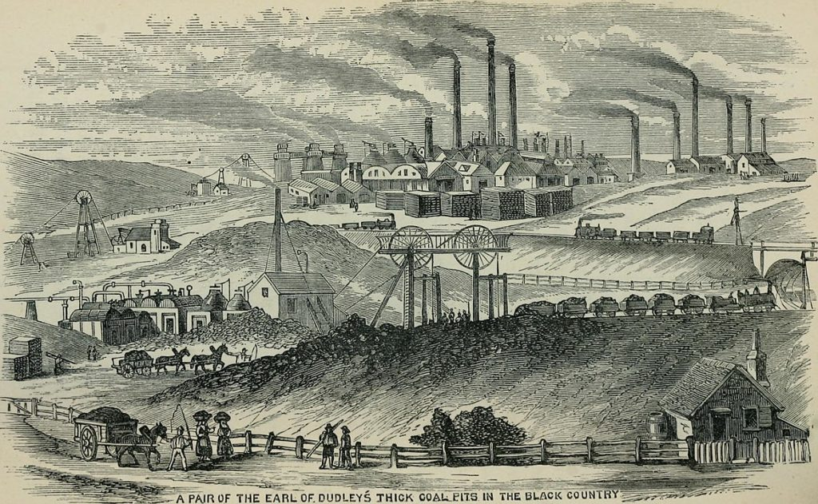
Az ipari forradalom kezdetének okai
Változások:
Mezőgazdaság:
Bezárt legelők (juhoknak)
Munkanélküliség a mezőgazdaságban
Városiasodás
Ipar:
Manufaktúrák (kézi munka)
Minimális bérek
Vadkapitalizmus: gyors meggazdagodás a cél

Slide 4
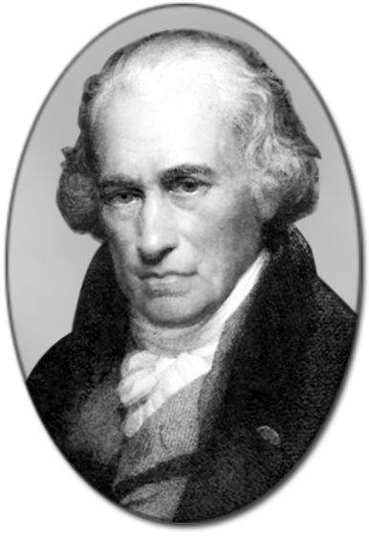
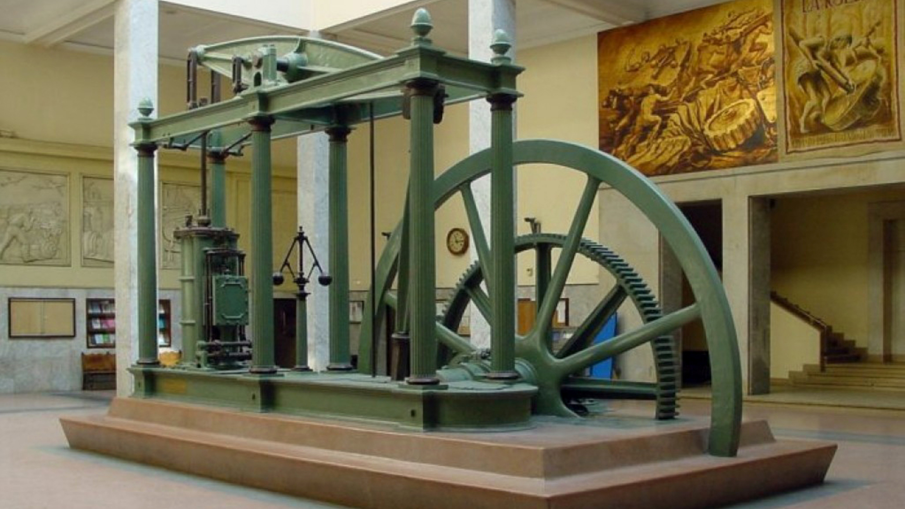
Az első ipari forradalom
A gőzgépek és a textilipar fejlődése a 18. században:
Gőzgép:
1769: James Watt feltalálta a gőzgépet.
A gőz erejét energiává alakította át.
Szénnel működött.
Bányászatban, kohászatban, közlekedésben használták.
Textilipar:
1780: John Kay repülő vetélőt tervezett.
Beindította a textilipar fejlődését.

Slide 5
Az első ipari forradalom
A gőzgépek és a textilipar fejlődése a 18. században:
Gőzhajó és gőzmozdony:
1807: Fulton megépítette az első gőzhajót.
1815: Stephenson megépítette az első gőzmozdonyt.
A gőzmozdony 25 km/h sebességre volt képes (Rocket).
Következmények:
Ipari forradalom, Gyorsabb termelés, Társadalmi változások
További megjegyzések:
A gőzgépek forradalmasították a közlekedést és az ipart.
A textilipar fejlődése a ruházat olcsóbbá válását eredményezte.
A gőzgépek használata a légszennyezés növekedéséhez vezetett.

Slide 6
Az ipari forradalom hatásai:
Pozitívumok:
A modernizálás felgyorsítja a világ menetét.
A közlekedés és a szállítás felgyorsul.
Több dolgot el lehet végezni ugyanannyi idő alatt.
Negatívumok:
A vadkapitalizmus gyermekmunkásokat alkalmaz.
Nyomornegyedek, bűnözés, alkoholizmus, prostitúció alakul ki a városokban.
Óriási a környezetszennyezés.
Új betegségek jelennek meg a városokban.

Slide 7
Az ipari forradalom hatásai:
Munkásmozgalmak:
A munkások mozgalmakat szerveznek a munkakörülmények javítása érdekében.
Eszközük a sztrájk.
A munkásmozgalmak hatására bevezetnek pár szabályozást.
Egyéb:
Megjelennek a nagy futballcsapatok Angliában.
Owen jótékony gyáros jó munkakörülményeket biztosít munkásainak.
Megjelenik a szocializmus és a marxizmus eszmerendszere.
További megjegyzések:
Az ipari forradalomnak óriási hatása volt a társadalomra.
A modernizálásnak ára volt: a munkások kizsákmányolása és a környezetszennyezés.
A munkásmozgalmak eredményeket értek el a munkakörülmények javításában.
A szocializmus és a marxizmus a jövő tökéletes társadalmát ígérte.

Slide 8
A második ipari forradalom röviden:
A második ipari forradalom röviden:
Időpont: 1860-as évek
Résztvevő országok: USA, Német Császárság, Osztrák-Magyar Monarchia, Anglia
Főbb területek: fizika, kémia
Fizikai újítások:
Acélipar (német)
Robbanómotor
Elektromosság
Repülés
Kémiai újítások:
Vegyipar
Műanyag
Robbanóanyag
Műtrágya
Gyógyszeripar
Filmgyártás
Tőkés befektetők:
Támogatták a feltalálókat

Slide 9
A második ipari forradalom röviden:
Fontosabb feltalálók:
Edison (gramofon, villanykörte)
Jedlik Ányos (dinamó, szódavíz)
Wright testvérek (repülőgép)
Puskás Tivadar (telefonhírmondó)
Monopóliumok:
Kartell: árak és piac felosztása (tiltott)
Szindikátus: cégek összefogása egy termékhez
Konszern: bank irányítása alatt létrejött vállalat
Tröszt: vezető vállalatok összeolvadása
További megjegyzések:
A második ipari forradalom új iparágakat hozott létre.
A tőkés befektetők fontos szerepet játszottak a fejlődésben.
A monopóliumok korlátozták a versenyt.
Készítette: Kiss Gábor

